Slide 1


《密码学基础》
第5讲：高级加密标准
(Advanced Encryption Standard, AES)
授课教师：蒋琳
Notes:
2022国家网络安全周合肥开幕式
https://www.bilibili.com/video/BV1We4y1Y7wG?spm_id_from=333.337.search-card.all.click&vd_source=6bd94f870cd039164904c40edbd59ea9

Slide 2
内容
AES概述
简化版AES
AES结构的子模块
AES中的密钥扩展和解密
SM4简介

Slide 3
1. AES的由来
鉴于DES可以被破解和加密效率不高的缺陷，美国的NIST(National Institute of Standards and Technology，国家标准技术研究所）从1997年开始公开征集新的高级加密标准AES。
选拔标准：
分组长度为128比特的分组密码
能支持三种密钥长度：128,192,256
软硬件实现效率高
Notes:
In 1999 the US National Institute of Standards and Technology (NIST) indicated that DES should only be used for legacy systems and instead triple DES (3DES) should be used. Even though 3DES resists brute-force attacks with today’s technology, there are several problems with it. First, it is not very efficient with regard to software implementations. DES is already not particularly well suited for software and 3DES is three times slower than DES.
Another disadvantage is the relatively short block size of 64 bits, which is a drawback in certain applications, e.g., if one wants to built a hash function from a block cipher (cf. Sect. 11.3.2). Finally, if one is worried about attacks with quantum computers, which might become reality in a few decades, key lengths on the order of 256 bits are desirable.

Slide 4
1. AES的由来
在选拔初期AES的候补共有15种方式。在1999年8月，最终候选减少至5种方式。
MARS, RC6, Rijndael, Serpent, Twofish
2000年10月，NIST公布由比利时科学家Joan Daemen and Vincent Rijmen提出的Rijndael正式被选中，作为AES的实现方案
2001年11月，高级加密标准AES正式发布。
Notes:
In 1999 the US National Institute of Standards and Technology (NIST) indicated that DES should only be used for legacy systems and instead triple DES (3DES) should be used. Even though 3DES resists brute-force attacks with today’s technology, there are several problems with it. First, it is not very efficient with regard to software implementations. DES is already not particularly well suited for software and 3DES is three times slower than DES.
Another disadvantage is the relatively short block size of 64 bits, which is a drawback in certain applications, e.g., if one wants to built a hash function from a block cipher (cf. Sect. 11.3.2). Finally, if one is worried about attacks with quantum computers, which might become reality in a few decades, key lengths on the order of 256 bits are desirable.
There is currently no analytical attack against AES known which has a complexity less than a brute-force attack.
Statistical Attacks
Numerous tests have failed to do statistical analysis of the ciphertext
Differential and Linear Attacks
There are no differential and linear attacks on AES as yet.

Slide 5
2. 简化版AES
不是一个安全的加密算法
只做教学用
使用小参数
Key size = 16 bits (128/192/256 bits for AES)
Number of rounds = 2 (10/12/14 for AES)
Plaintext block = 16 bits (128 bits for AES)
Ciphertext block = 16 bits (128 bits for AES)
Notes:
Simplified AES (S-AES) 是由圣塔克拉拉大学的 Edward Schaefer 教授和他的几个学生开发的。 它是一种教育性的加密算法，而不是安全的加密算法。 它具有与 AES 相似的特性和结构，但参数要小得多。 很好地掌握 S-AES 将使学生更容易理解 AES 的结构和工作原理。

Slide 6
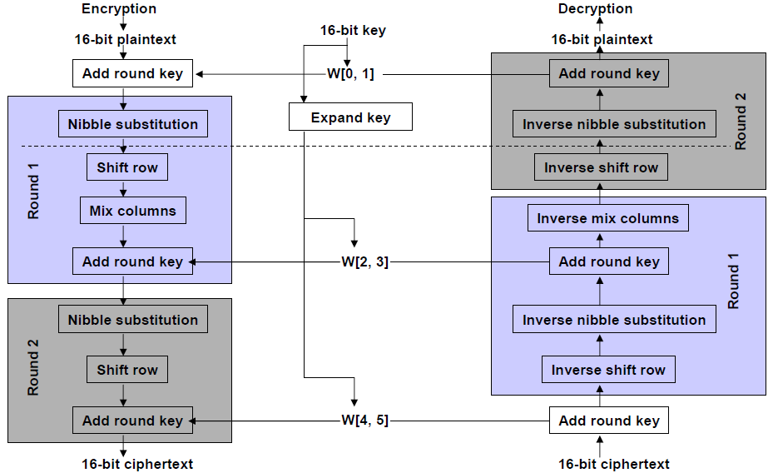
2. 简化版AES-整体结构 1/2
source [2]
Notes:
该图说明了 S-AES 的整体结构。 加密算法以 16 位明文块作为输入和 16 位密钥，并产生 16 位密文作为输出。 S-AES 解密算法将 16 位密文块作为输入，将用于生成该密文的相同 16 位密钥作为输入，并生成原始 16 位明文作为输出。加密算法涉及使用四种不同的函数或转换，添加密钥、半字节替换、移位行和混合列，其操作将在随后解释。 加密算法分为 2 轮。 添加key函数后，第1轮为全轮4个函数； 第 3 轮仅包含 3 个函数。 每一轮都包括添加密钥功能，该功能使用 16 位密钥。 最初的 16 位密钥扩展为 48 位，因此每一轮使用不同的 16 位轮密钥。

Slide 7
2. 简化版AES-整体结构 2/2
AES 加密中使用的四种不同的函数
添加轮密钥(Add round key, A_{k})
半字节替换(Nibble substitution, NS)
行平移(Shift row, SR)
列混淆(Mix columns, MC)
AES解密中使用的函数
添加轮密钥(Add round key, A_{k})
半字节替换的逆变换(Inverse nibble substitution, INS)
行移位的逆变换(Inverse shift row, ISR)
列混淆的逆变换(Inverse mix columns, IMC)
通过将这些函数记为符号，S-AES 加密和解密算法可以简明地表示为
Enc: A_{k2} ° SR ° NS ° A_{k1} ° MC ° SR ° NS ° A_{k0}
Dec: A_{k0} ° INS ° ISR ° IMC ° A_{k1} ° INS ° ISR ° A_{k2}

Slide 8
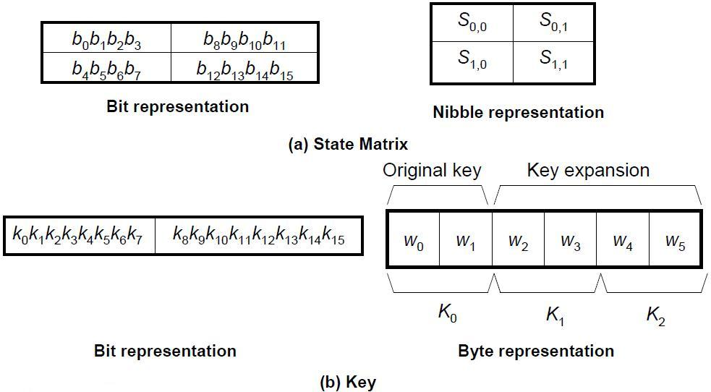
2. 简化版AES-数据结构
source [2]
Notes:
每个函数都在 16 位状态下运行，被视为 2 × 2 半字节矩阵，其中一个半字节等于 4 位。状态矩阵的初始值为 16 位明文； 加密过程中的每个后续函数都会修改状态，在最后一个函数之后产生 16 位密文。如图所示，矩阵中半字节的顺序是按列进行的。即前 8 位占据矩阵的第一列，后 8 位占据第二列。16 位key是 2 个字节组成而不是 4 个半字节。

Slide 9
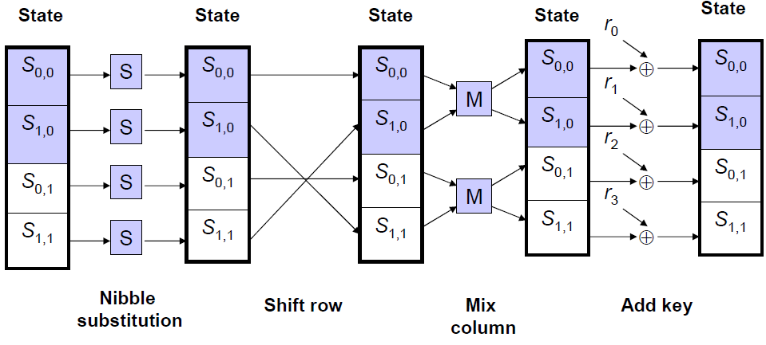
2. 简化版AES-一轮加密
source [2]
Notes:
该图显示了全轮 S-AES 的基本要素。

Slide 10
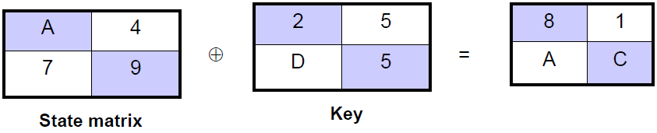
2. 简化版AES-添加轮密钥
状态矩阵和轮密钥按位XOR
逆变换是与轮密钥再按位XOR
例:
source [2]

Slide 11
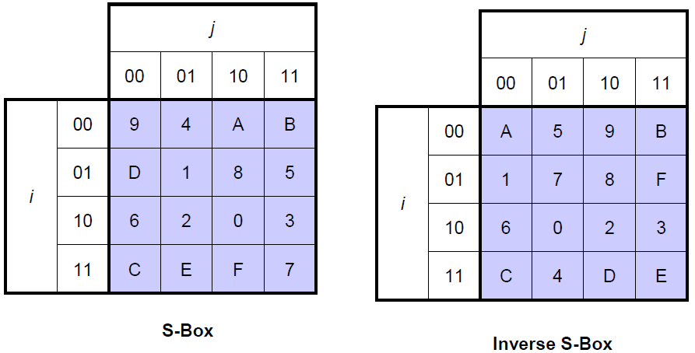
2. 简化版AES-半字节替换1/2
The S-box
半字节最左边的 2 位用作行值，最右边的 2 位用作列值。
source [2]
Notes:
半字节替换是一个简单的表查找. 它定义了一个4*4 半字节矩阵, 称为S-box.每个半字节是一个 4 位字符串，可以转换为十六进制值。状态矩阵的每个单独的半字节以下列方式映射到新的半字节：半字节最左边的 2 位用作行值，最右边的 2 位用作列值。这些值用作 S-Box 中的索引，以选择唯一的 4 位输出。

Slide 12
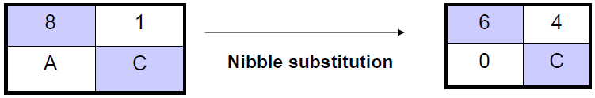
2. 简化版AES-半字节替换 2/2
例:
表查找
source [2]

Slide 13
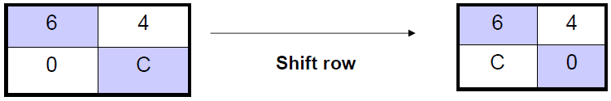
2. 简化版AES-移位行
对状态矩阵的第二行执行循环移位，保持第一行不变
逆变换还是移位行本身
例:
source [2]

Slide 14


2. 简化版AES-列混淆 1/3
混合列函数由以下矩阵乘法定义
其逆变换由以下矩阵乘法定义
请注意，乘法是在有限域GF(2⁴)中执行的

Slide 15

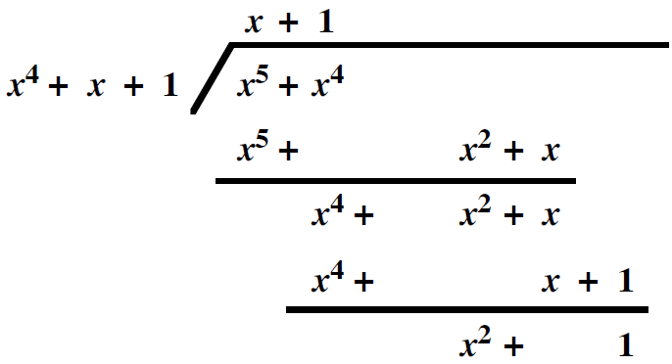
2. 简化版AES-列混淆 2/3
例
1 × 6 = 0001 × 0110 =
4 × C = 0100 × 1100 =
[x² × (x³ + x²)] mod x⁴ + x + 1
= (x⁵ + x⁴) mod x⁴ + x + 1
= x² + 1
1 × 6 + 4 × C
= 0110 ⊕ 0101 = 0011 = 3
0110
0101
Notes:
We can use long division, bitwise operation and table lookup for mix column.

Slide 16
2. 简化版AES-列混淆 3/3
4 × C = 0100 × 1100 = 1100 × 0100
= 1100 × 0010 × 0010
= (1000 ⊕ 0011) × 0010
= 1011 × 0010
= 0110 ⊕ 0011
= 0101

Slide 17
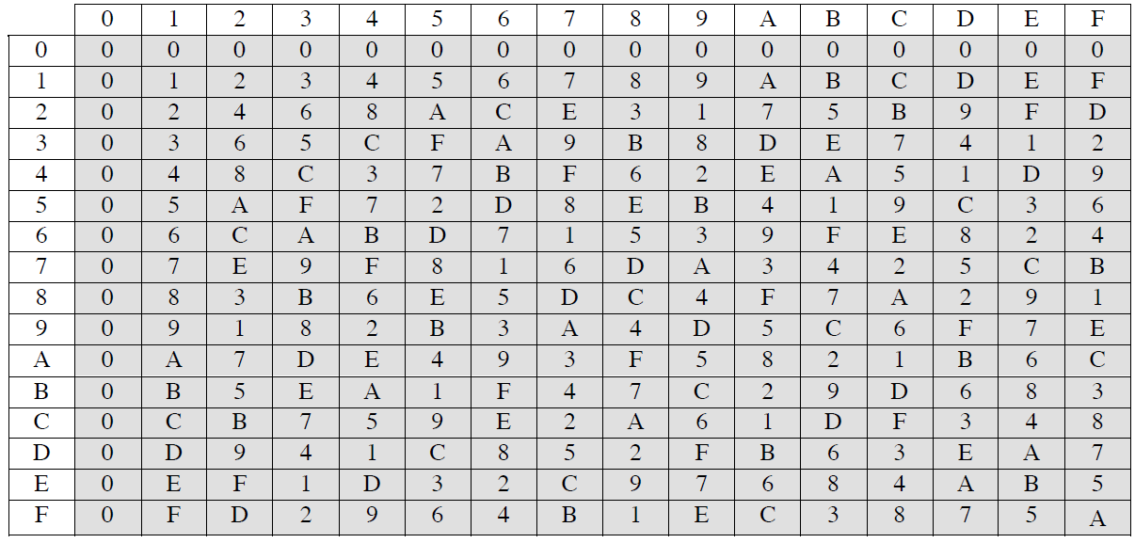
2. 简化版AES-列混淆乘法表
表查找：2⁴ × 2⁴ = 2⁸ 个条目的表，每个条目为4比特
source [2] Appendix I

Slide 18
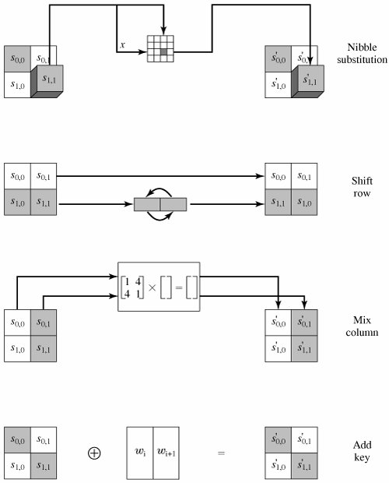
source [2]

Slide 19
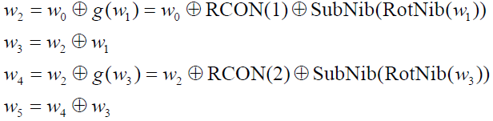
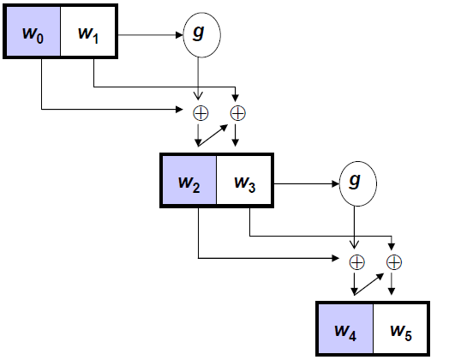
2. 简化版AES-密钥扩展 – 整体算法
算法定义如下
RCON is a round constant defined:
使用 RCON(i) = x^{i+2} mod x⁴ + x + 1形成一个字节左半字节，右半字节用0补齐
RCON(1) = x³ mod x⁴ + x + 1 = 10000000
RCON(2) = x⁴ mod x⁴ + x + 1 = 00110000
source [2]
Notes:
对于密钥扩展，初始密钥的 16 位被分组为一行 2 个 8 位。这张幻灯片展示了如何通过从最初的 2 个words计算 4 个新words，将 16 位密钥扩展为 6 个words。RobNib 通过交换左半部分和右半部分来旋转输入。

Slide 20
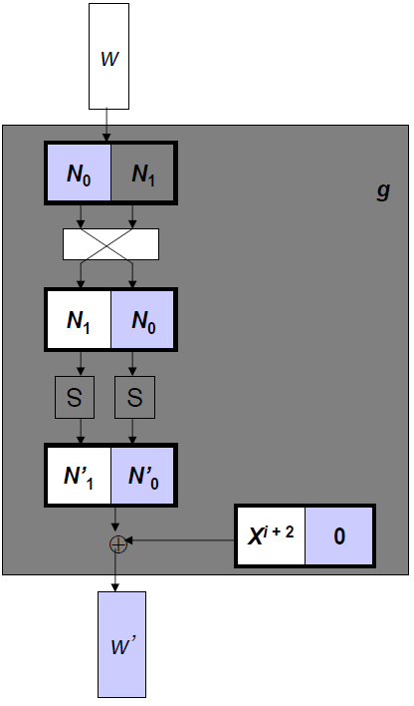
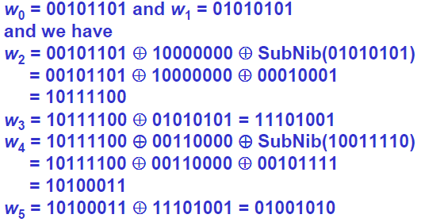
2. 简化版AES-密钥扩展 – g函数
例
设密钥为2D55, 则
source [2]

Slide 21
内容
AES概述
简化版AES
AES结构的子模块
AES中的密钥扩展和解密
SM4简介

Slide 22
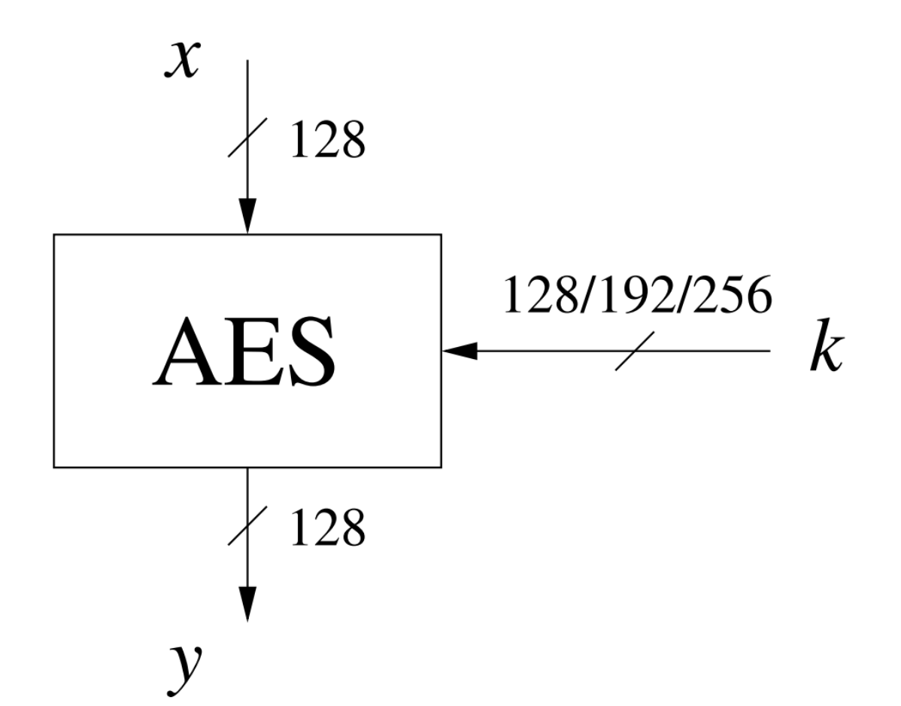
3. AES的基本结构
基本结构
明文/密文分组长度为128比特
无Feistel结构
密钥长度可以是128比特、192比特或者256比特。
根据密钥长度，AES算法分别被称为AES-128、AES-192、AES-256.
轮数: 10, AES-128; 12, AES-192; 14, AES-256。
Notes:
明文分组长度固定为128比特。
Not a Feistel Network
Variable number of rounds (10, 12, 14):
10 if K = 128 bits
12 if K = 192 bits
14 if K = 256 bits
No known weaknesses

Slide 23
3. AES的基本结构-AES加密整体流程
Plaintext
Nr: 10, AES-128
Nr: 12, AES-192
Nr: 14, AES-256
AddRoundKey
SubBytes
SubBytes
ShiftRows
前(Nr-1) 轮
ShiftRows
MixColumns
AddRoundKey
第Nr轮
AddRoundKey

Slide 24
3. AES的基本结构-AES加密整体流程
State = X
AddRoundKey(State, Key₀)
for r = 1 to Nr – 1 //Nr为轮数
SubBytes(State, S-box)
ShiftRows(State)
MixColumns(State)
AddRoundKey(State, Key_{r})
endfor
SubBytes(State, S-box)
ShiftRows(State)
AddRoundKey(State, Key_{Nr})
Y = State

Slide 25
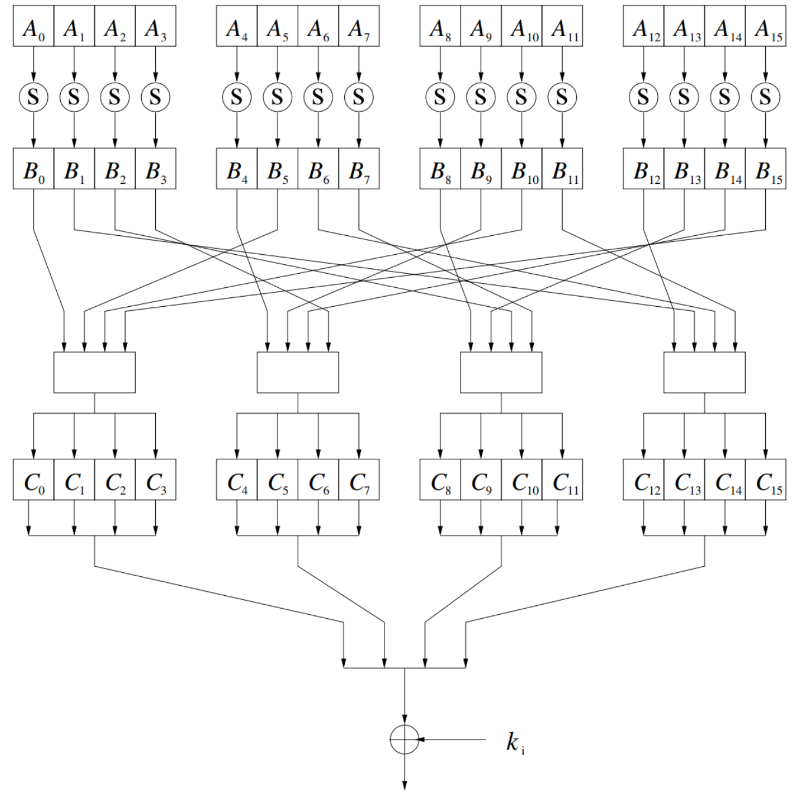
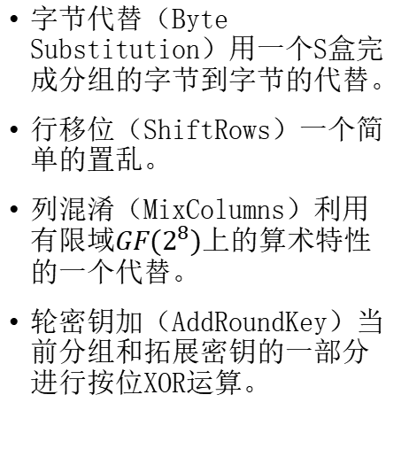
3. AES的基本结构-轮函数结构(前Nr-1轮)
字节代替（Byte Substitution）用一个S盒完成分组的字节到字节的代替。
行移位（ShiftRows）一个简单的置乱。
列混淆（MixColumns）利用有限域$GF(2^{8})$上的算术特性的一个代替。
轮密钥加（AddRoundKey）当前分组和拓展密钥的一部分进行按位XOR运算。
Byte Substitution
ShiftRows
MixColumns
Key Addition
Notes:
The 16-byte input A0,...,A15 is fed byte-wise into the S-Box. The 16-byte output B0,...,B15 is permuted byte-wise in the ShiftRows layer and mixed by the MixColumn transformation c(x). Finally, the 128-bit subkey ki is XORed with the intermediate result. We note that AES is a byte-oriented cipher.

Slide 26
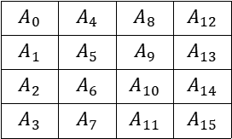
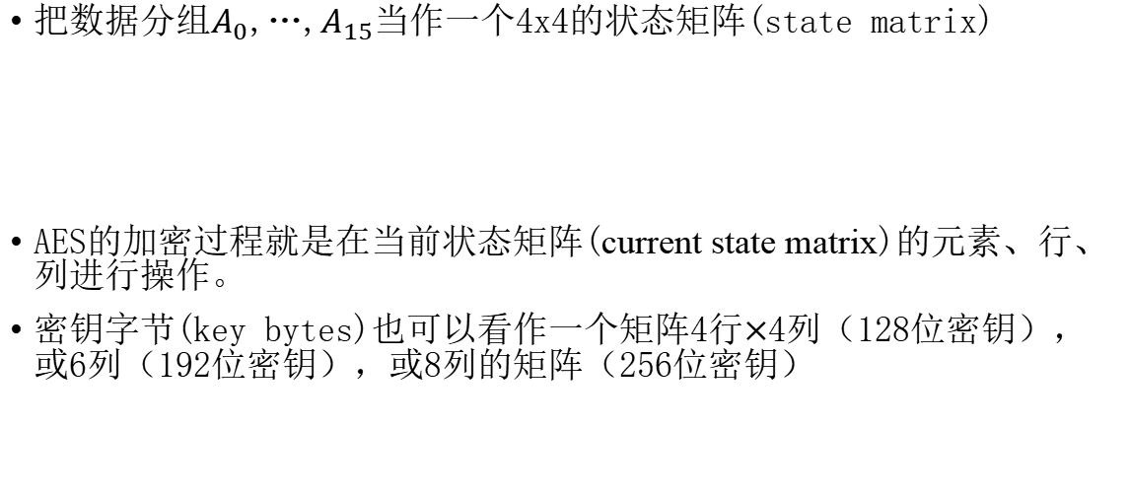
3. AES的基本结构-状态矩阵(state matrix)
把数据分组$A_{0}$,…,$A_{15}$当作一个4x4的状态矩阵(state matrix)
AES的加密过程就是在当前状态矩阵(current state matrix)的元素、行、列进行操作。
密钥字节(key bytes)也可以看作一个矩阵4行$×$4列（128位密钥），或6列（192位密钥），或8列的矩阵（256位密钥）
$$A_{0}$$ | $$A_{4}$$ | $$A_{8}$$ | $$A_{12}$$
$$A_{1}$$ | $$A_{5}$$ | $$A_{9}$$ | $$A_{13}$$
$$A_{2}$$ | $$A_{6}$$ | $$A_{10}$$ | $$A_{14}$$
$$A_{3}$$ | $$A_{7}$$ | $$A_{11}$$ | $$A_{15}$$

Slide 27
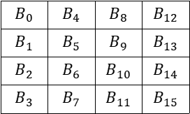
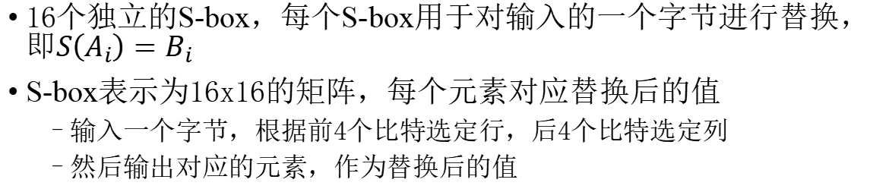
3. AES的基本结构-字节代替（Byte Substitution）
$$A_{0}$$ | $$A_{4}$$ | $$A_{8}$$ | $$A_{12}$$
$$A_{1}$$ | $$A_{5}$$ | $$A_{9}$$ | $$A_{13}$$
$$A_{2}$$ | $$A_{6}$$ | $$A_{10}$$ | $$A_{14}$$
$$A_{3}$$ | $$A_{7}$$ | $$A_{11}$$ | $$A_{15}$$
$$B_{0}$$ | $$B_{4}$$ | $$B_{8}$$ | $$B_{12}$$
$$B_{1}$$ | $$B_{5}$$ | $$B_{9}$$ | $$B_{13}$$
$$B_{2}$$ | $$B_{6}$$ | $$B_{10}$$ | $$B_{14}$$
$$B_{3}$$ | $$B_{7}$$ | $$B_{11}$$ | $$B_{15}$$
S-boxes
16个独立的S-box，每个S-box用于对输入的一个字节进行替换，即$S\left(A_{i}\right)=B_{i}$
S-box表示为16x16的矩阵，每个元素对应替换后的值
输入一个字节，根据前4个比特选定行，后4个比特选定列
然后输出对应的元素，作为替换后的值
Notes:
16个S-boxes

Slide 28
3. AES的基本结构-字节代替（Byte Substitution）
S-box示例：
0 1 2 3 4 5 6 7 8 9 A B C D E F
0 63 7C 77 7B F2 6B 6F C5 30 01 67 2B FE D7 AB 76
1 CA 82 C9 7D FA 59 47 F0 AD D4 A2 AF 9C A4 72 C0
2 B7 FD 93 26 36 3F F7 CC 34 A5 E5 F1 71 D8 31 15
3 04 C7 23 C3 18 96 05 9A 07 12 80 E2 EB 27 B2 75
4 09 83 2C 1A 1B 6E 5A A0 52 3B D6 B3 29 E3 2F 84
5 53 D1 00 ED 20 FC B1 5B 6A CB BE 39 4A 4C 58 CF
6 D0 EF AA FB 43 4D 33 85 45 F9 02 7F 50 3C 9F A8
7 51 A3 40 8F 92 9D 38 F5 BC B6 DA 21 10 FF F3 D2
8 CD 0C 3 EC 5F 97 44 17 C4 A7 7E 3D 64 5D 19 73
9 60 81 4F DC 22 2A 90 88 46 EE B8 14 DE 5E 0B DB
A E0 32 3A 0A 49 06 24 5C C2 D3 AC 62 91 95 E4 79
B E7 C8 37 6D 8D D5 4E A9 6C 56 F4 EA 65 7A AE 08
C BA 78 25 2E 1C A6 B4 C6 E8 DD 74 1F 4B BD 8B 8A
D 70 3E B5 66 48 03 F6 0E 61 35 57 B9 86 C1 1D 9E
E E1 F8 98 11 69 D9 8E 94 9B 1E 87 E9 CE 55 28 DF
F 8C A1 89 0D BF E6 42 68 41 99 2D 0F B0 54 BB 16
若输入的字节为53（十六进制），则输出字节ED(十六进制)
Notes:
S-box的构造其实是基于有限域的操作。Ai->GF(2^8) inverse +affine mapping->Bi。每个Ai当作有限域里面的一个元素，所以先取逆，多项式为x^8+x^4+x^3+x+1。如果Ai=0，则逆为0。
In the second part of the substitution, each byte Bi is multiplied by a constant 8*8 bitmatrix followed by the addition of a constant 8-bit vector.

Slide 29
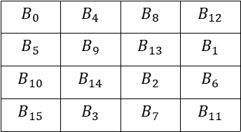
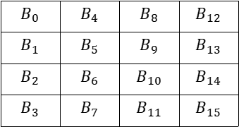
3. AES的基本结构-行移位(ShiftRows)
$$B_{0}$$ | $$B_{4}$$ | $$B_{8}$$ | $$B_{12}$$
$$B_{1}$$ | $$B_{5}$$ | $$B_{9}$$ | $$B_{13}$$
$$B_{2}$$ | $$B_{6}$$ | $$B_{10}$$ | $$B_{14}$$
$$B_{3}$$ | $$B_{7}$$ | $$B_{11}$$ | $$B_{15}$$
ShiftRows
$$B_{0}$$ | $$B_{4}$$ | $$B_{8}$$ | $$B_{12}$$
$$B_{5}$$ | $$B_{9}$$ | $$B_{13}$$ | $$B_{1}$$
$$B_{10}$$ | $$B_{14}$$ | $$B_{2}$$ | $$B_{6}$$
$$B_{15}$$ | $$B_{3}$$ | $$B_{7}$$ | $$B_{11}$$
状态矩阵第一行保持不变，
第二行循环左移1字节
状态的第三行循环左移2字节
状态的第四行循环左移3字节。
Notes:
In AES, the Diffusion layer consists of two sublayers, the ShiftRows transformation and the MixColumn transformation. We recall that diffusion is the spreading of the influence of individual bits over the entire state.

Slide 30
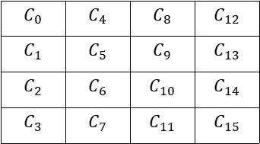
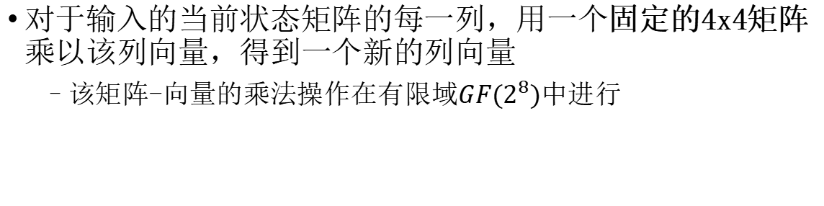
3. AES的基本结构-列混淆（MixColumns）
$$B_{0}$$ | $$B_{4}$$ | $$B_{8}$$ | $$B_{12}$$
$$B_{5}$$ | $$B_{9}$$ | $$B_{13}$$ | $$B_{1}$$
$$B_{10}$$ | $$B_{14}$$ | $$B_{2}$$ | $$B_{6}$$
$$B_{15}$$ | $$B_{3}$$ | $$B_{7}$$ | $$B_{11}$$
$$C_{0}$$ | $$C_{4}$$ | $$C_{8}$$ | $$C_{12}$$
$$C_{1}$$ | $$C_{5}$$ | $$C_{9}$$ | $$C_{13}$$
$$C_{2}$$ | $$C_{6}$$ | $$C_{10}$$ | $$C_{14}$$
$$C_{3}$$ | $$C_{7}$$ | $$C_{11}$$ | $$C_{15}$$
当前状态矩阵
对于输入的当前状态矩阵的每一列，用一个固定的4x4矩阵乘以该列向量，得到一个新的列向量
该矩阵-向量的乘法操作在有限域$GF(2^{8})$中进行
Notes:
The combination of the ShiftRows and MixColumn layer makes it possible that after only three rounds every byte of the state matrix depends on all 16 plaintext bytes.
We recall that each state byte Ci and Bi is an 8-bit value representing an element from GF(28).
每个字节其实表示一个多项式的系数。
Multiplication and addition of the coefficients is done in GF(28).

Slide 31


3. AES的基本结构-列混淆（MixColumns）
$$B_{0}$$ | $$B_{4}$$ | $$B_{8}$$ | $$B_{12}$$
$$B_{5}$$ | $$B_{9}$$ | $$B_{13}$$ | $$B_{1}$$
$$B_{10}$$ | $$B_{14}$$ | $$B_{2}$$ | $$B_{6}$$
$$B_{15}$$ | $$B_{3}$$ | $$B_{7}$$ | $$B_{11}$$
$$C_{0}$$ | $$C_{4}$$ | $$C_{8}$$ | $$C_{12}$$
$$C_{1}$$ | $$C_{5}$$ | $$C_{9}$$ | $$C_{13}$$
$$C_{2}$$ | $$C_{6}$$ | $$C_{10}$$ | $$C_{14}$$
$$C_{3}$$ | $$C_{7}$$ | $$C_{11}$$ | $$C_{15}$$
当前状态矩阵
例：
$$C_{0}$$
$$C_{1}$$
$$C_{2}$$
$$C_{3}$$
02 | 03 | 01 | 01
01 | 02 | 03 | 01
01 | 01 | 02 | 03
03 | 01 | 01 | 02
$$B_{0}$$
$$B_{5}$$
$$B_{10}$$
$$B_{15}$$

Slide 32
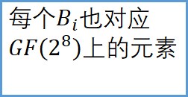
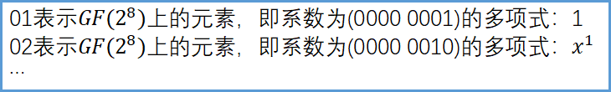
3. AES的基本结构-列混淆（MixColumns）
$$B_{0}$$ | $$B_{4}$$ | $$B_{8}$$ | $$B_{12}$$
$$B_{5}$$ | $$B_{9}$$ | $$B_{13}$$ | $$B_{1}$$
$$B_{10}$$ | $$B_{14}$$ | $$B_{2}$$ | $$B_{6}$$
$$B_{15}$$ | $$B_{3}$$ | $$B_{7}$$ | $$B_{11}$$
$$C_{0}$$ | $$C_{4}$$ | $$C_{8}$$ | $$C_{12}$$
$$C_{1}$$ | $$C_{5}$$ | $$C_{9}$$ | $$C_{13}$$
$$C_{2}$$ | $$C_{6}$$ | $$C_{10}$$ | $$C_{14}$$
$$C_{3}$$ | $$C_{7}$$ | $$C_{11}$$ | $$C_{15}$$
当前状态矩阵
例：
01表示$GF(2^{8})$上的元素，即系数为(0000 0001)的多项式：1
02表示$GF(2^{8})$上的元素，即系数为(0000 0010)的多项式：$x^{1}$
…
$$C_{0}$$
$$C_{1}$$
$$C_{2}$$
$$C_{3}$$
02 | 03 | 01 | 01
01 | 02 | 03 | 01
01 | 01 | 02 | 03
03 | 01 | 01 | 02
$$B_{0}$$
$$B_{5}$$
$$B_{10}$$
$$B_{15}$$
每个$B_{i}$也对应$GF(2^{8})$上的元素

Slide 33
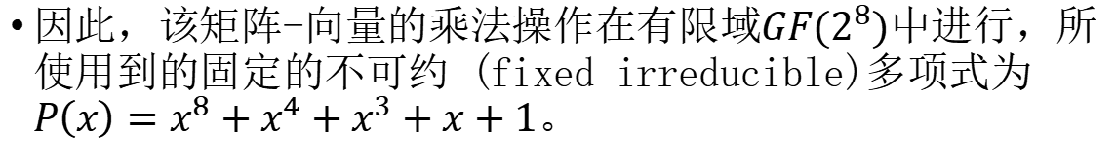
3. AES的基本结构-列混淆（MixColumns）
例：
01表示$GF(2^{8})$上的元素，即系数为(0000 0001)的多项式：1
02表示$GF(2^{8})$上的元素，即系数为(0000 0010)的多项式：$x^{1}$
…
$$C_{0}$$
$$C_{1}$$
$$C_{2}$$
$$C_{3}$$
02 | 03 | 01 | 01
01 | 02 | 03 | 01
01 | 01 | 02 | 03
03 | 01 | 01 | 02
$$B_{0}$$
$$B_{5}$$
$$B_{10}$$
$$B_{15}$$
每个$B_{i}$也对应$GF(2^{8})$上的元素
因此，该矩阵-向量的乘法操作在有限域$GF(2^{8})$中进行，所使用到的固定的不可约 (fixed irreducible)多项式为$P\left(x\right)=x^{8}+x^{4}+x^{3}+x+1$。

Slide 34
3. AES的基本结构-轮密钥加（AddRoundKey）
子密钥（sub-key）矩阵
当前状态矩阵
更新后的状态矩阵
AddRoundKey将一个子密钥矩阵和当前的状态矩阵进行异或操作，得到更新后的状态矩阵
子密钥(sub-key)由初始的输入密钥(128/192/256比特)通过密钥扩展算法(Key schedule)得来
子密钥的个数为轮数+1，其中+1是因为加密过程中开始第一轮之前也有一个AddRoundKey。AES-128:10+1子密钥；AES-192:12+1子密钥； AES-256:14+1子密钥。
Notes:
The number of subkeys is equal to the number of rounds plus one, due to the key needed for key whitening in the first key addition layer
Thus, for the key length of 128 bits, the number of rounds is nr = 10, and there are 11 subkeys, each of 128 bits. The AES with a 192-bit key requires 13 subkeys of length 128 bits, and AES with a 256-bit key has 15 subkeys.
The AES subkeys are computed recursively, i.e., in order to derive subkey ki, subkey ki-1 must be known,

Slide 35
内容
AES概述
简化版AES
AES结构的子模块
AES中的密钥扩展和解密
SM4简介

Slide 36
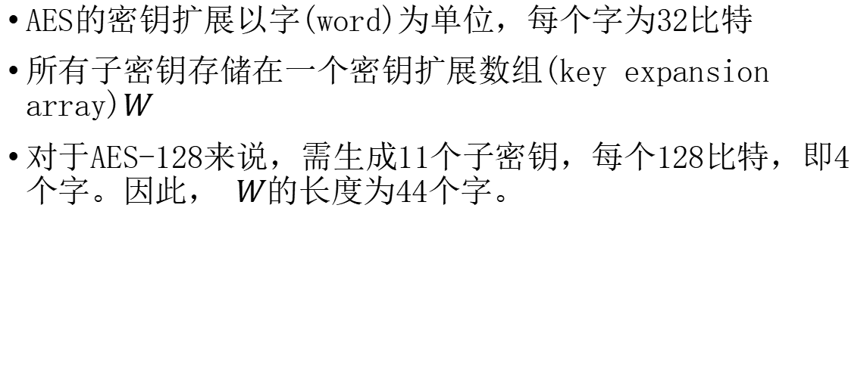
4. AES中的密钥扩展(以AES-128为例)
AES的密钥扩展以字(word)为单位，每个字为32比特
所有子密钥存储在一个密钥扩展数组(key expansion array)$W$
对于AES-128来说，需生成11个子密钥，每个128比特，即4个字。因此， $W$的长度为44个字。

Slide 37
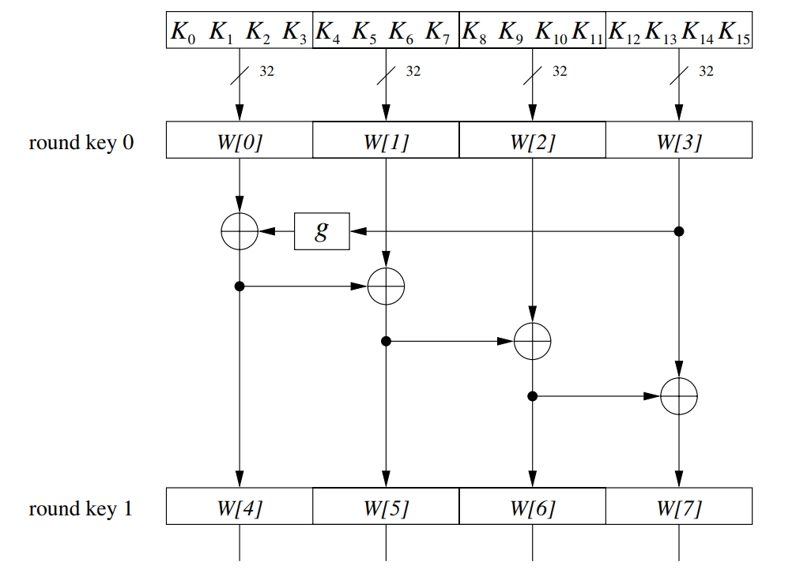
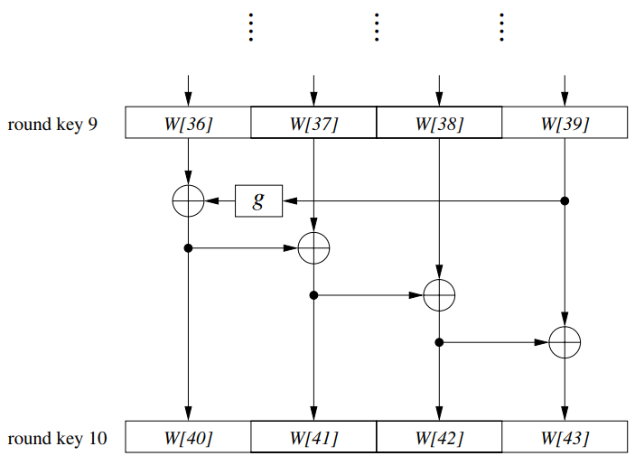
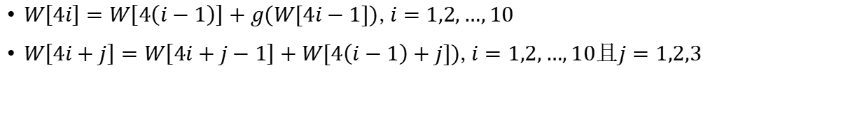
4. AES中的密钥扩展(以AES-128为例)
$W\left[4i\right]=W\left[4\left(i−1\right)\right]+g(W[4i−1])$,$i=1,2,…,10$
$W\left[4i+j\right]=W\left[4i+j−1\right]+W[4\left(i−1\right)+j])$,$i=1,2,…,10且j=1,2,3$

Slide 38
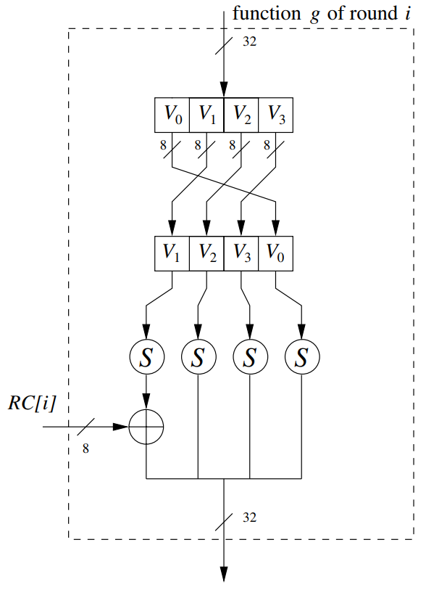
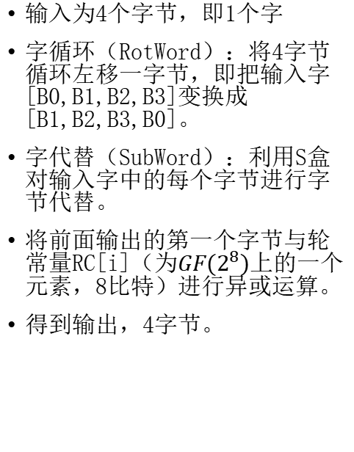
4. AES中的密钥扩展(以AES-128为例)
输入为4个字节，即1个字
字循环（RotWord）：将4字节循环左移一字节，即把输入字[B0,B1,B2,B3]变换成[B1,B2,B3,B0]。
字代替（SubWord）：利用S盒对输入字中的每个字节进行字节代替。
将前面输出的第一个字节与轮常量RC[i]（为$GF(2^{8})$上的一个元素，8比特）进行异或运算。
得到输出，4字节。
Notes:
The function g() has two purposes. First, it adds nonlinearity to the key schedule. Second, it removes symmetry in AES. Both properties are necessary to thwart certain block cipher attacks.
对于AES-192,有12轮，需要计算13个子密钥，每个128比特，所以是52个字(words)。初始密钥192比特，可以得到6个字，即W[0],…,W[5]，然后基于此去计算后面的W[6],…W[51]。
使用与轮相关的轮常量是为了防止不同轮的轮密钥生成方式上的对称性或相似性。使用的标准如下：
知道密钥或轮密钥的部分位不能算出轮密钥的其他位。
它是一个可逆的变换[即知道扩展密钥中任何连续的Nk个字能够重新生成整个扩展密钥(Nk是构成密钥所需的字数）]。
能在各种处理器上有效地执行。
使用轮常量可消除对称性。
将密钥的差异性扩散到轮密钥中的能力，即密钥的每个位会影响轮密钥的许多位。
足够的非线性能够阻止轮密钥的差异完全由密钥的差异决定。
易于描述。

Slide 39
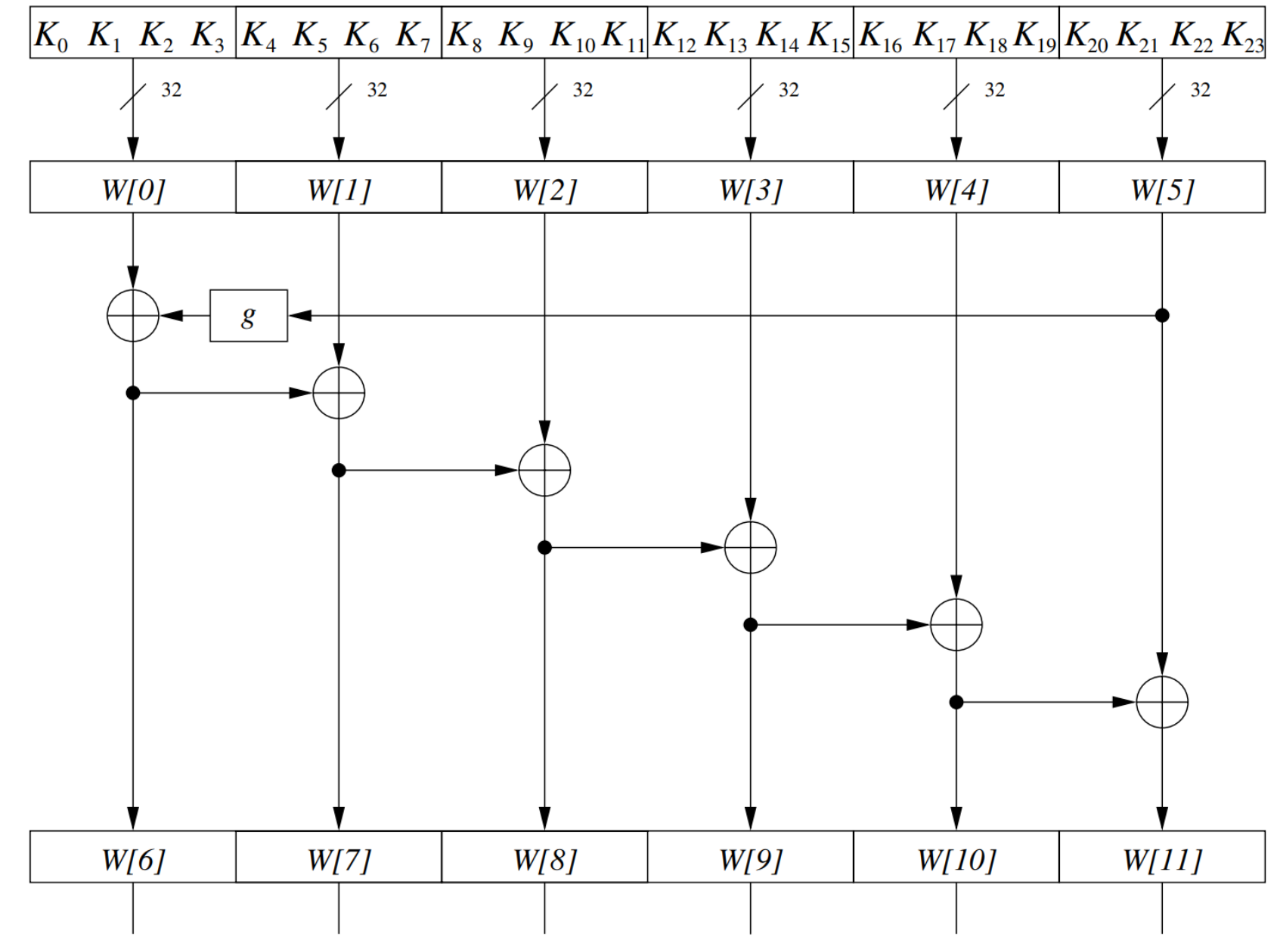
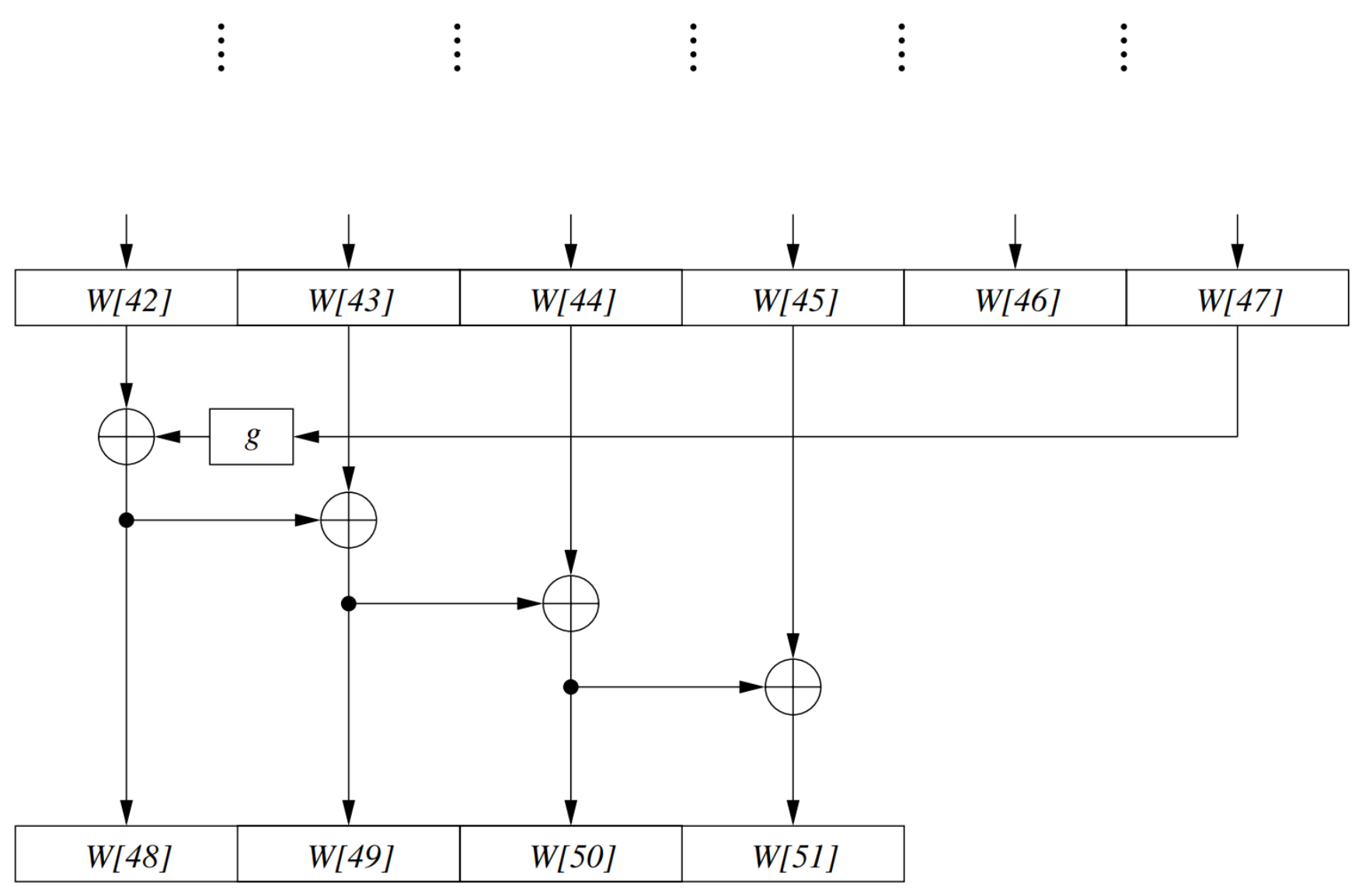
4. AES中的密钥扩展(AES-192)
12轮，因此需要13个子密钥，每个128比特，即4个字。共需计算52个字。

Slide 40
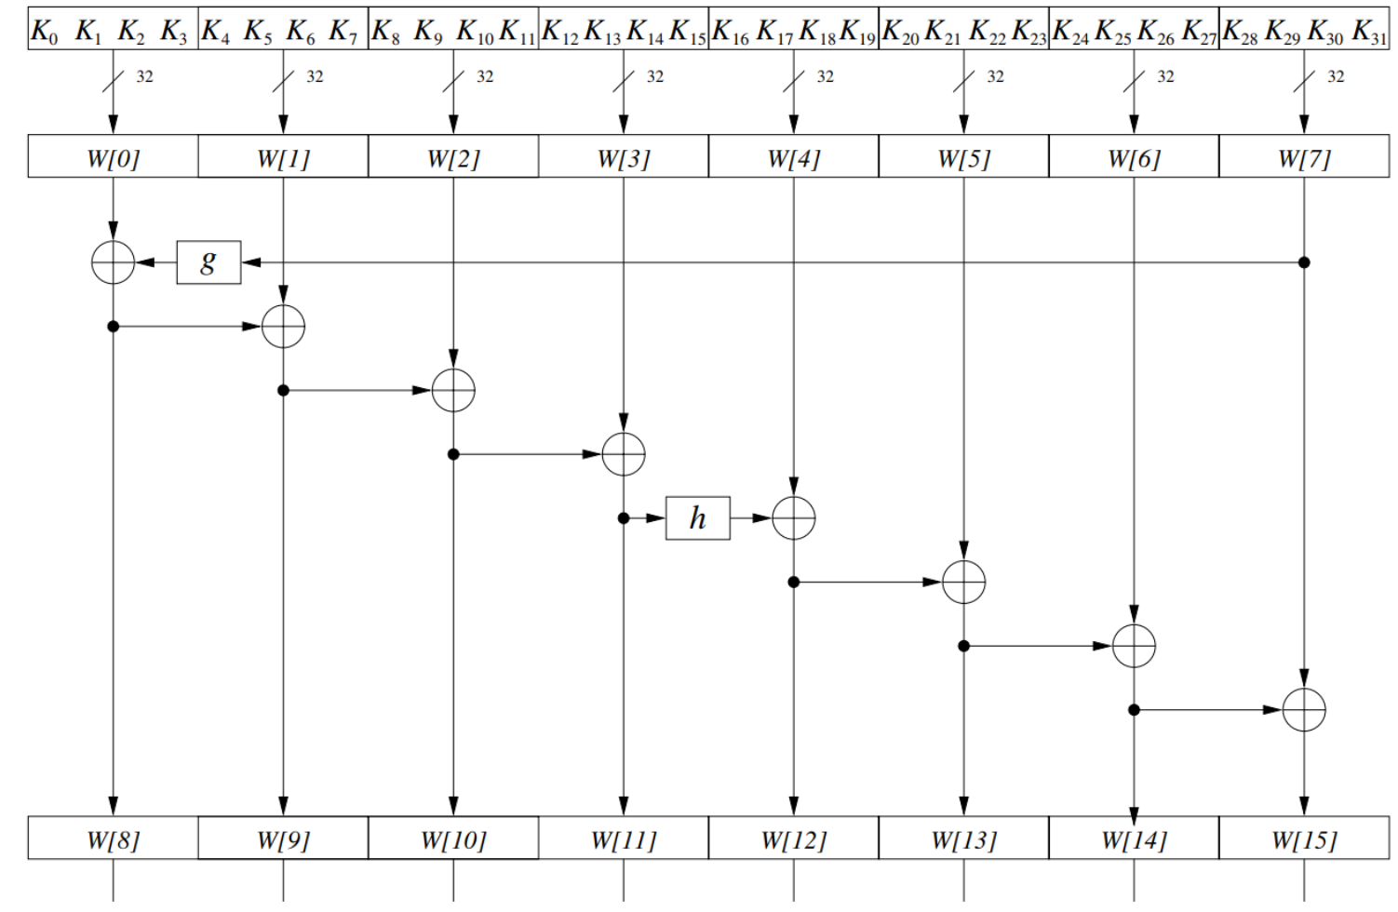
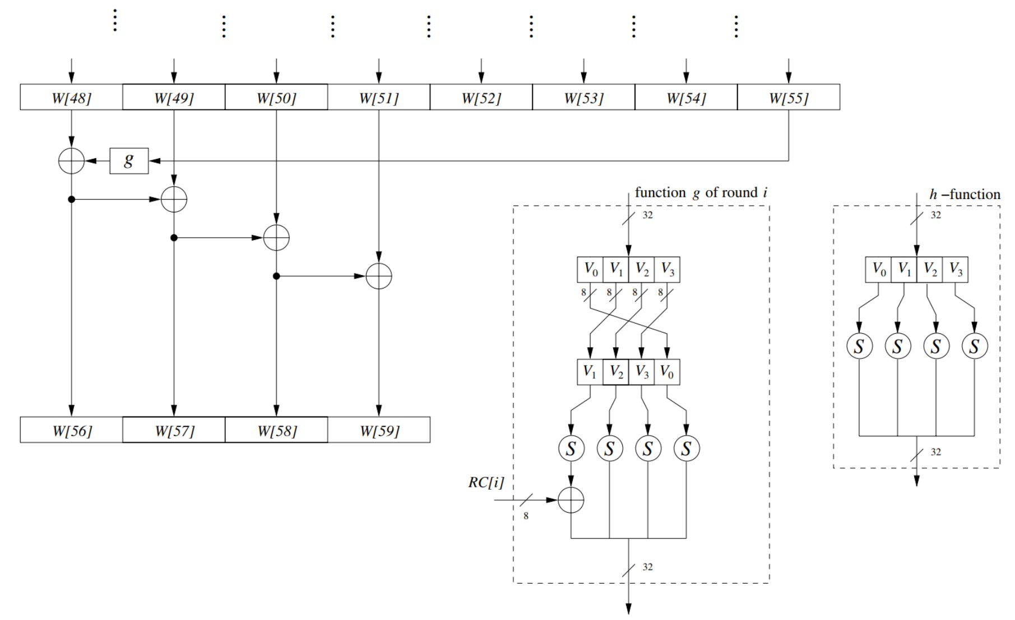
4. AES中的密钥扩展(AES-256)
14轮，因此需要15个子密钥，每个128比特，即4个字。共需计算60个字。

Slide 41
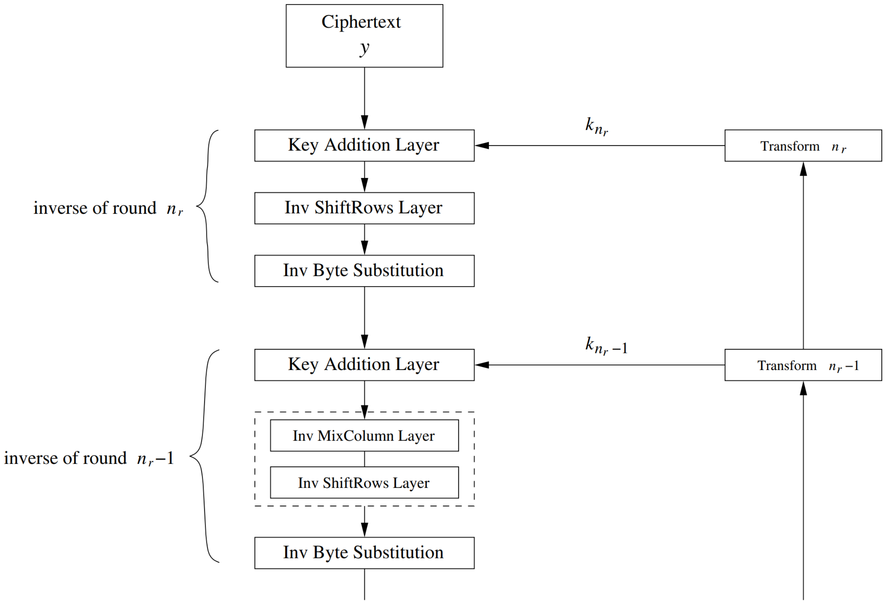
4. AES解密

Slide 42
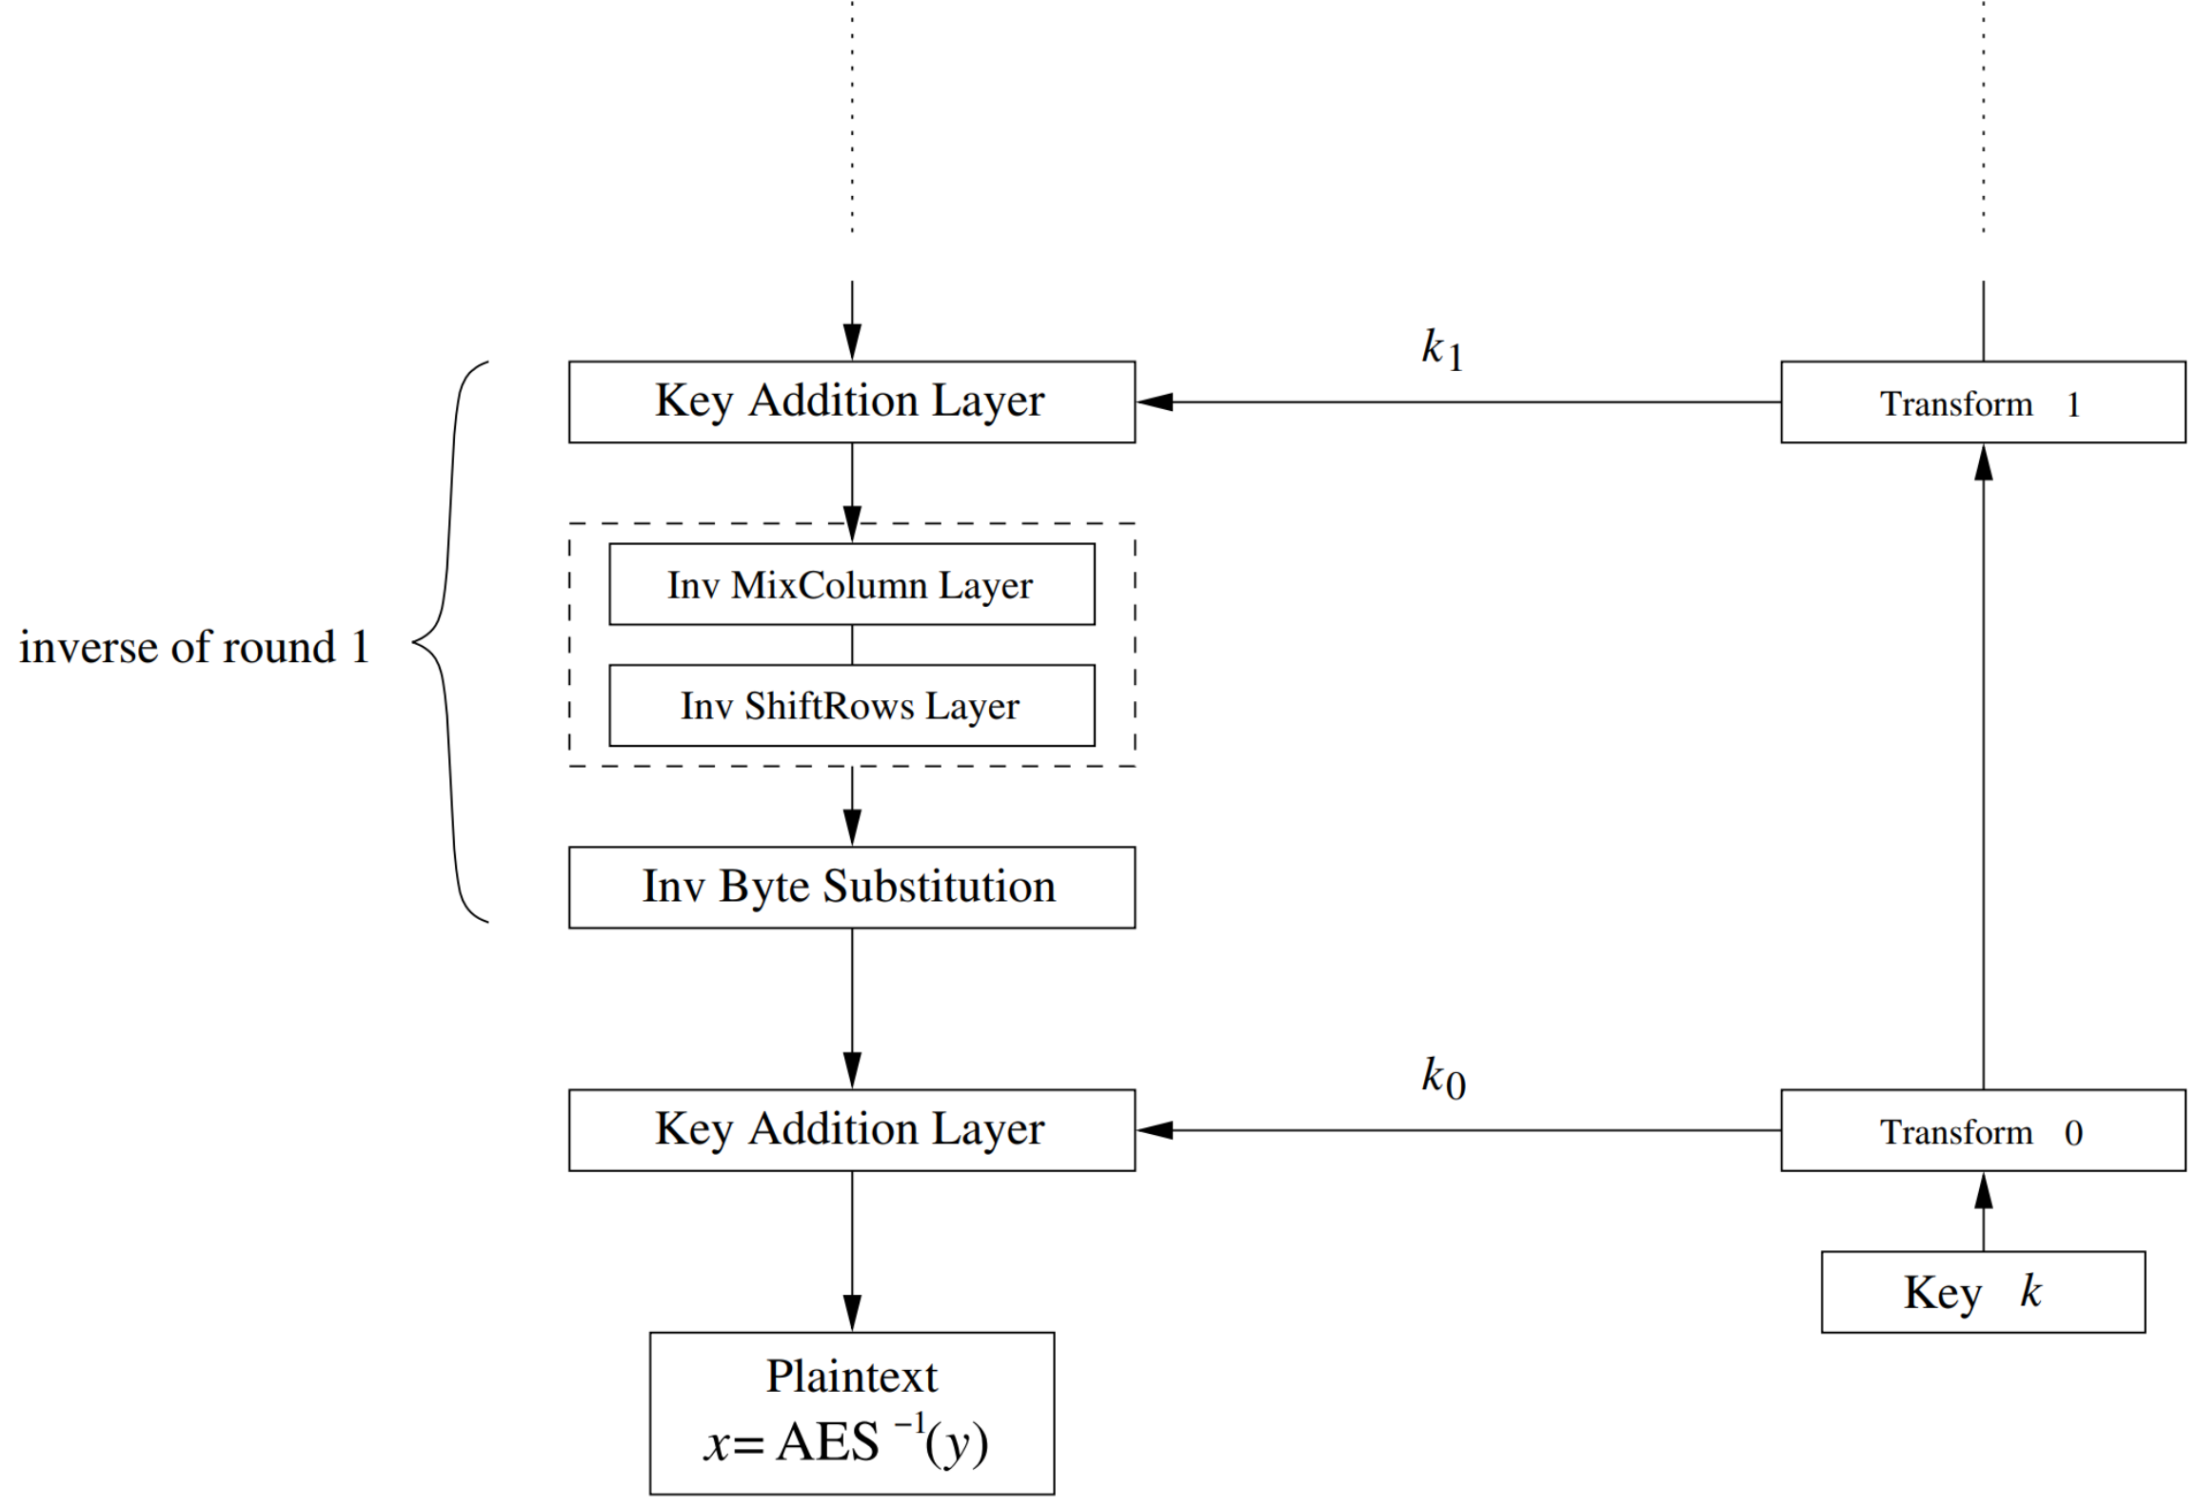
4. AES解密（续）

Slide 43
内容
AES概述
简化版AES
AES结构的子模块
AES中的密钥扩展和解密
SM4简介

Slide 44
5. SM4简介-SM4基本情况
随着国际密码标准制定活动的进展，国内密码学者越来越重视算法的设计与分析。
为配合我国无线局域网鉴别和保密基础结构（Wireless LAN Authentication and Privacy Infrastructure，WAPI）的推广应用，2006年国家商用密码管理局公开发布我国自主研究设计的商用分组密码算法SM4（原名SMS4）。

Slide 45
5. SM4简介-SM4发展
随着我国密码算法标准化工作的开展，SM4于2012年3月被列入国家密码行业标准（GM/T0002—2012），于2016年8月被列入国家标准（GB/T 32907—2016）。
2016年10月，ISO/IEC SC27会议专家组一致同意将SM4算法纳入ISO标准的学习期。
2017年10月，ISO/IEC SC27会议上我国密码算法SM4的ISO/IEC18033-3的补篇2《加密算法第3部分：分组密码补篇2》顺利进入第一版补篇草案（PDAM）阶段。

Slide 46
5. SM4简介-SM4分组密码算法参数
SM4分组密码算法是一个迭代分组密码算法，采用非平衡Feistel结构，分组长度为128bit，密钥长度为128bit。
该算法由加解密算法和密钥扩展算法组成，都采用32轮非线性迭代结构。解密算法与加密算法的结构相同，只是轮密钥的使用顺序相反，解密轮密钥是加密轮密钥的逆序。
SM4分组密码算法可以抵抗穷举攻击、差分攻击、线性攻击等攻击手段。

Slide 47
内容
AES概述
简化版AES
AES结构的子模块
AES中的密钥扩展和解密
SM4简介

